Slide 1

РАХІТ.
Спазмофілія. Гіпервітаміноз Д
Доцент кафедри Бірюкова М.К.
Харківський національний медичний університет
Кафедра педіатрії № 2

Slide 2
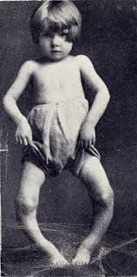
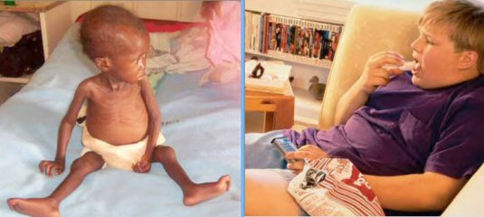
МКХ-10
IV. Ендокринні, харчові та метаболічні хвороби
Причини (екзогенні та ендогенні)
Високий ризик розвитку у дітей раннього віку
Наслідки рахіту та БЕН

Slide 3
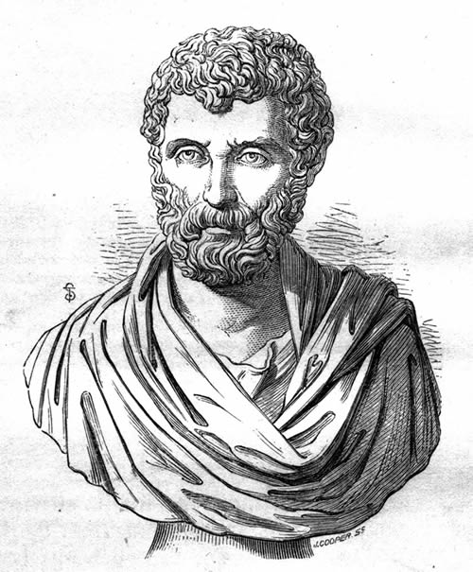
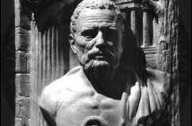
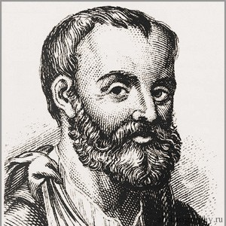
Рахіт. Історична довідка
Рахіт згадується у працях:
Геродо́та Галікарна́ського
(484 – 425 рр до н.е.)
Сорана Ефеського
(98 - 138 рр н.е.)
Клавдія Галена
(131-211 рік н.е.).

Slide 4
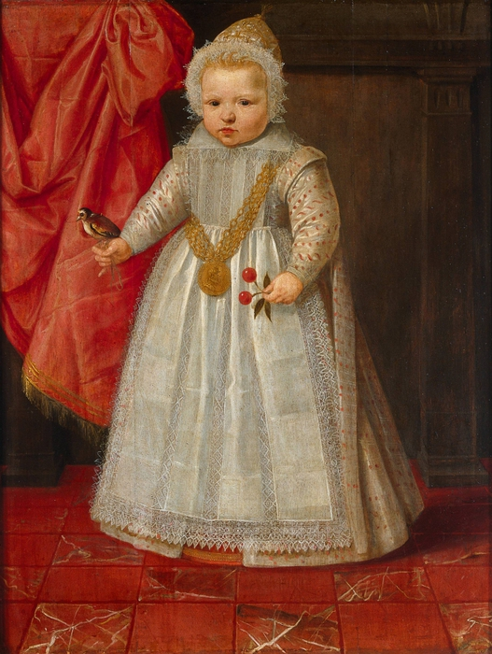
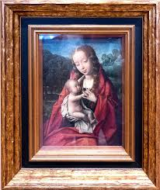
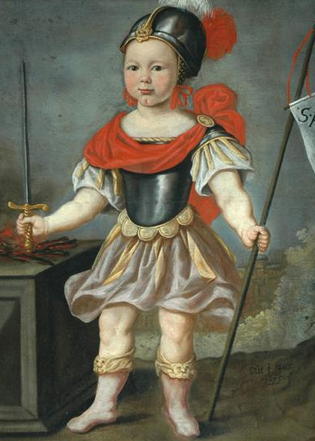
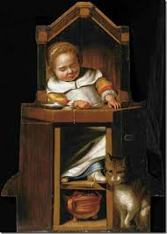
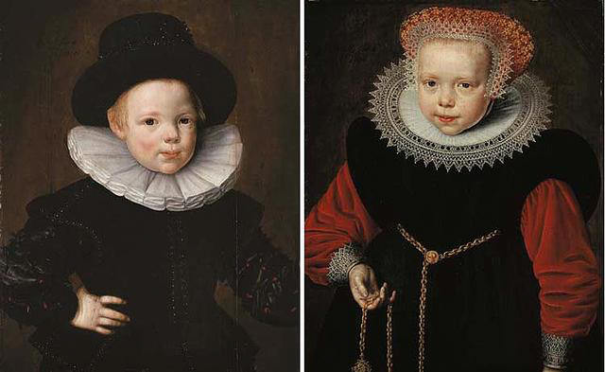
Рахіт. Історична довідка
Голландські художники XV-XVI ст.

Slide 5
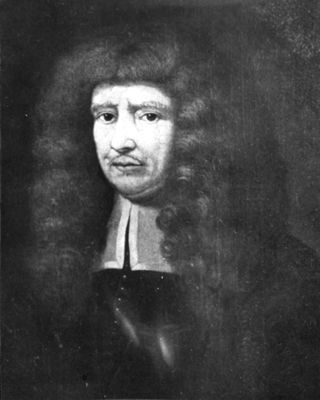
Рахіт. Історична довідка
Клінічний та паталогоанатомічний опис рахіту дав англійський ортопед Ф. Гліссон у 1650 році. Англійська назва rickets походить від давньоанглійського wrickken, що значить «викривляти», а Гліссон змінив його на грецьке rhachitis (хребет), тому що при рахіті переважно вражається кісткова система.
Francis Glisson -
"De Rachitide” 1650

Slide 6

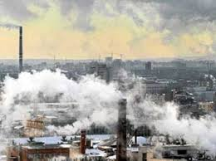

Рахіт. Історична довідка
XIX століття - рахіт лютує серед дітей бідняків, що живуть в промислових забруднених містах
"Зникнення рахіту" в першій половині XX століття:
Використання риб'ячого жиру
Поліпшення харчування дітей
Контроль над забруднюючими виробництвами
Недавнє «відродження рахіту»
в останні 2-3 роки відзначається майже 2-кратне збільшення надходження в стаціонари дітей з проявами вираженого рахіту в розвинених країнах (США, Японія, Європа).

Slide 7

Рахіт
(Rickets)
захворювання зростаючого організму (дітей перших 2-х років життя,
яке виникає переважно при дефіциті вітаміну D, Са, Р,
характеризується порушенням усіх видів обміну речовин (фосфорно-кальцієвого),
ураженням нервової системи, кістково-м’язового апарату, внутрішніх органів, зниженням реактивності організму

Slide 8

Вітамін D уже не може розглядатися тільки як один із головних регуляторів мінерального обміну в організмі.
Він контролює багато видів обміну речовин, процеси проліферації та диференціювання клітин різних тканин, впливає на функціональний стан життєво важливих органів і систем, зокрема кістково-м’язової, серцево-судинної та ін.
Вітамін D украй потрібний для нормального зростання й розвитку дитини та здоров’я людини в усі періоди життя.

Slide 9
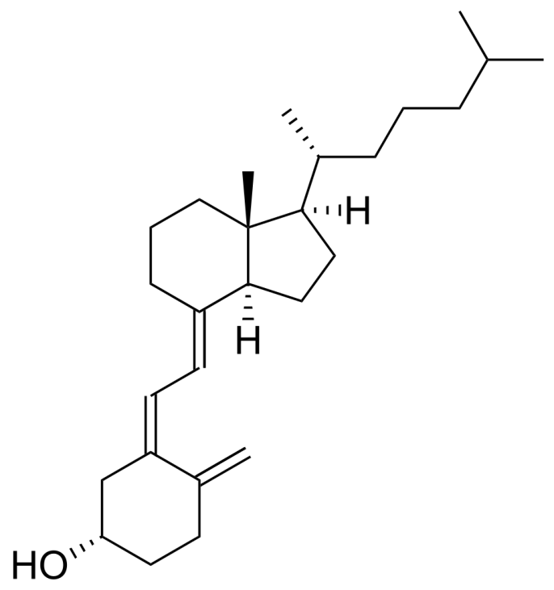
зростання та розвиток кісткової системи (рахіт, остеопороз, остеомаляція)
метаболізм кальцію, магнію та фосфору
Травна система
Антипролі-
феративні єфекти
Вітамін
D
Імунна система
Ендокринна система
(цукровий діабет)
ренін-ангіотензин-альдостеронова система (ХНН)
Шкірна система
(псоріаз, атопічний дерматит)
Серцево-судинна система (атеросклероз, ІХС, АГ)
4

Slide 10
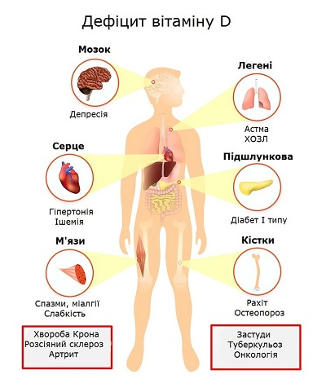
Ефекти кальцитріолу
Кишечник
↑ абсорбцію Ca ,P
↓абсорбцію Mg
Паращитоподібні залози
↓ ПТГ синтез і секрецію
Кістки
↑ мінералізацію кісток
Нирки
ауторегуляція секреції кальцитриола нирками
↑ реабсорбцію Р у нирках

Slide 11
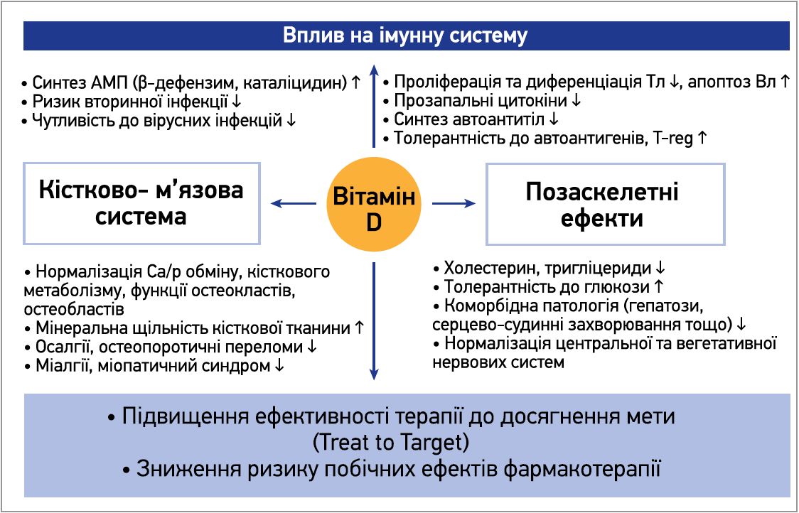
Протекторна й ад’ювантна роль вітаміну D при ревматичних хворобах у дітей (Л.І. Омельченко, 2021р)

Slide 12
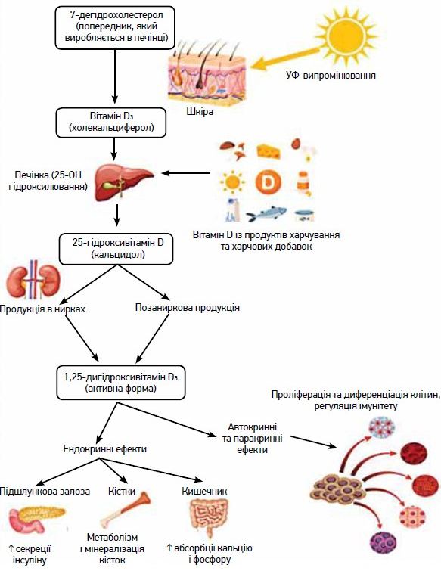
Метаболізм
вітаміну Д
Notes:
Метаболізм вітаміну Д

Slide 13
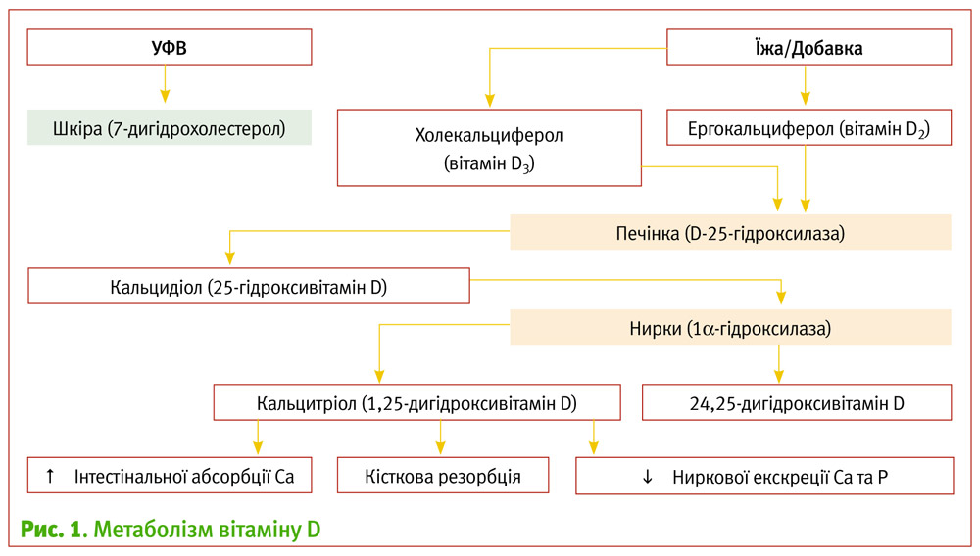
Метаболізм вітаміну Д

Slide 14
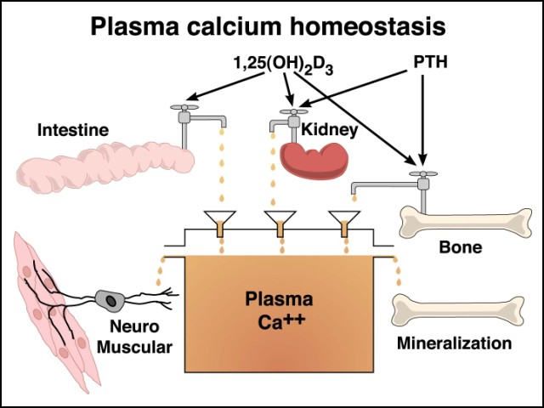
Ефекти кальцитріолу

Slide 15
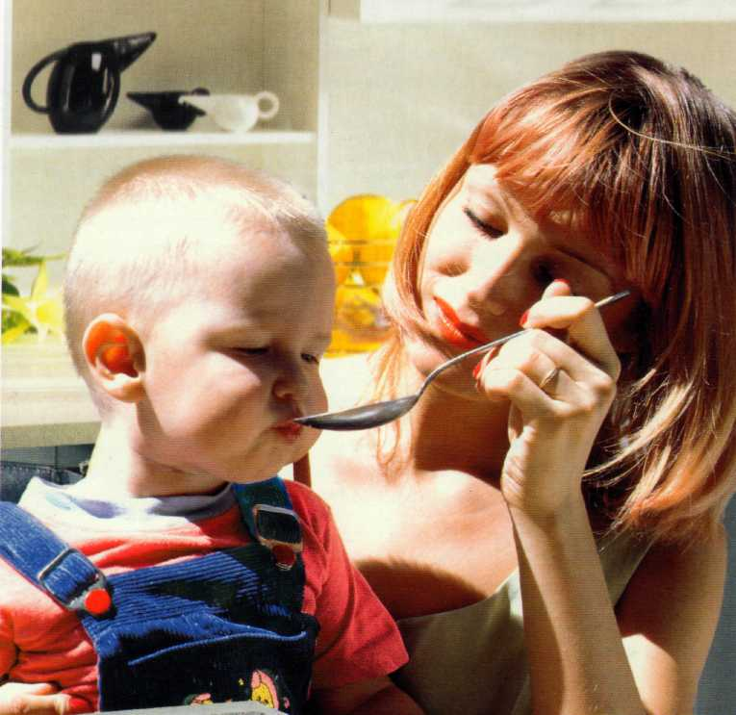
Рахіт.
Екзогенні причини
Недостатнє надходження віт D з продуктами харчування (морська риба, жовток, масло, печінка)
Недостатнє надходження кальцію, фосфатів;
Недостатнє перебування на сонці;

Slide 16
Рахіт
Ендогенні причини:
Порушення процесів всмоктування в кишечнику (діарея, мальабсорбція);
Порушення утворення віт D3 в шкірі (пігментація шкіри)
Порушення процесів перетворення віт D в активну форму (хвороби печінки, нирок, генетична патологія);
Порушення функціональної активності рецепторів до віт D (генетична патологія);
Швидкі темпи зростання, підвищені потреби
Використання препаратів (антациди, антиконвульсанти, петльові діуретики, глюкокортикоїди)

Slide 17
Патогенез

Slide 18

Обстеження пацієнтів
Дані анамнезу пацієнта з проявами рахіту повинні містити наступну інформацію:
Гестаційний вік, особливості дієти (детальний харчовий анамнез, включає опитування стосовно продуктів на вміст вітаміну Д і Са) тривалість перебування на сонці
Сімейний анамнез (низький зріст, кісткові аномалії, алопеція, дентальні проблеми, близькоспоріднені шлюби не виключають спадковий рахіт).

Slide 19
Рахіт. Клінічні прояви
Збудливість
Переривчастий сон
Пітливість
Млявість, загальмованість
Відставання в моторному,
іноді у нервово-
психічному розвитку
1. Синдром
ураження
нервової
системи

Slide 20
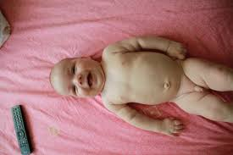
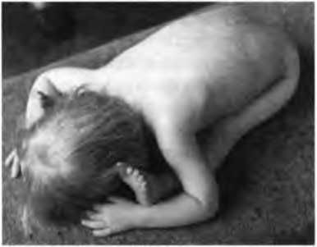
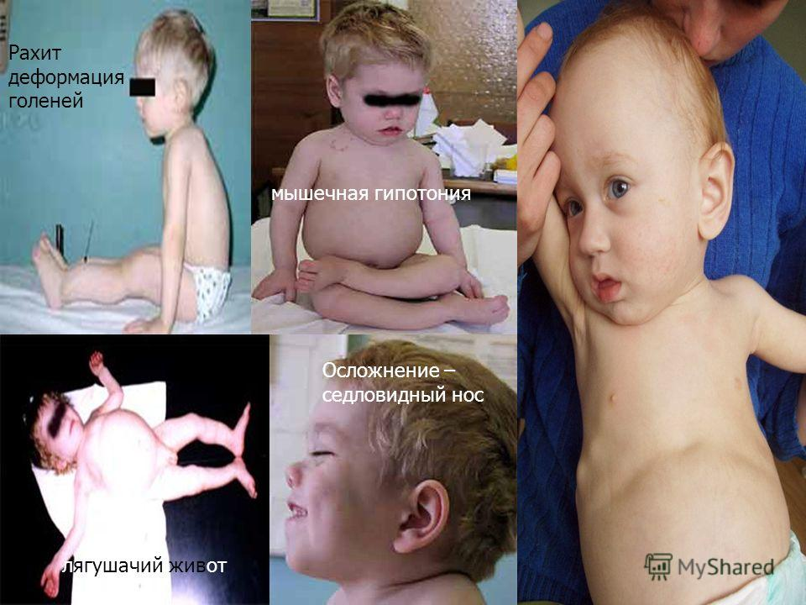
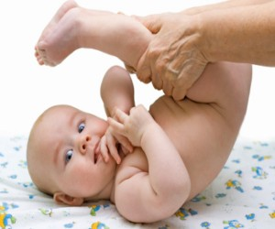
Рахіт. Клінічні прояви
Запізнення статичних умінь
Розхитаність суглобів
«Жаб'ячий живіт»
Симптом «складного ножа»
2. М'язова
гіпотонія
М'язова гіпотонія
Notes:
М'язова гіпотонія

Slide 21
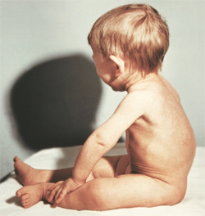
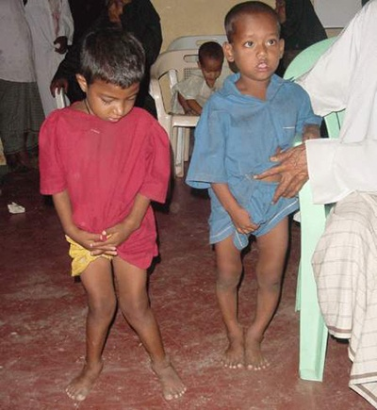
Рахіт. Клинічні прояви
3. Синдром
ураження
кісткової
системи
а) Симптоми остеомаляції
Розм'якшення країв великого тім’ячка
Краніотабес
Борозна Гаррісона
Кіфози, сколіози
X- та O-подібні ноги
Сплощення потилиці
«Грудина шевця»

Slide 22
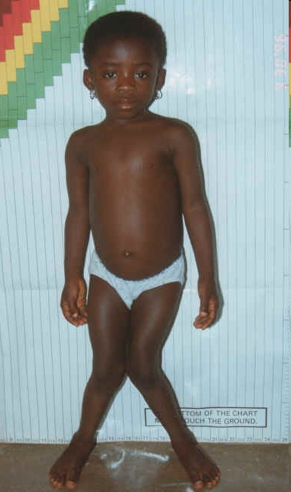
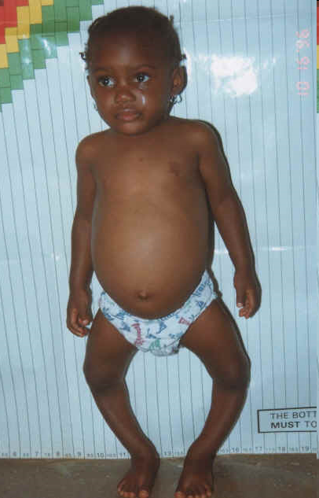
Остеомаляція
Ускладнення-
сідлоподібний ніс
Деформація грудної клітки у вигляді поперечного заглиблення (борозна Гаррісона), розміщеного відповідно до лінії прикріплення діафрагми
Викривлення довгих трубчастих кісток (найчастіше нижніх кінцівок) — О-подібні та Х-подібні ноги

Slide 23
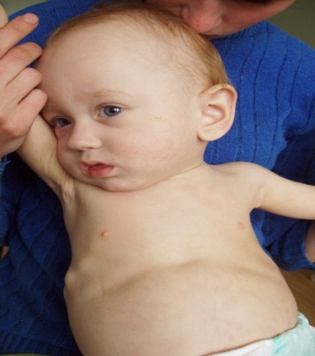
Рахіт. Клінічні прояви
б) Симптоми остеоїдної
гіперплазії
Розростання лобових та тім'яних горбів
(«caput quadratum»; «олімпійский» лоб)
Реберні чотки (вервиці)
Браслети на кінцівках
Нитки перлин
Раннє закриття великого
тім’ячка
«Куряча грудина»
3. Синдром
ураження
кісткової
системи

Slide 24
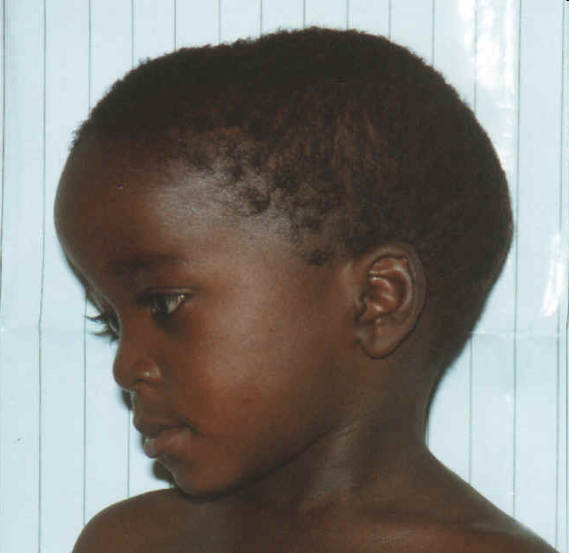

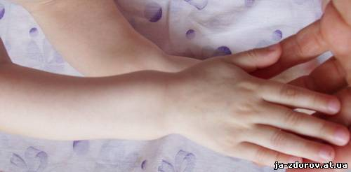
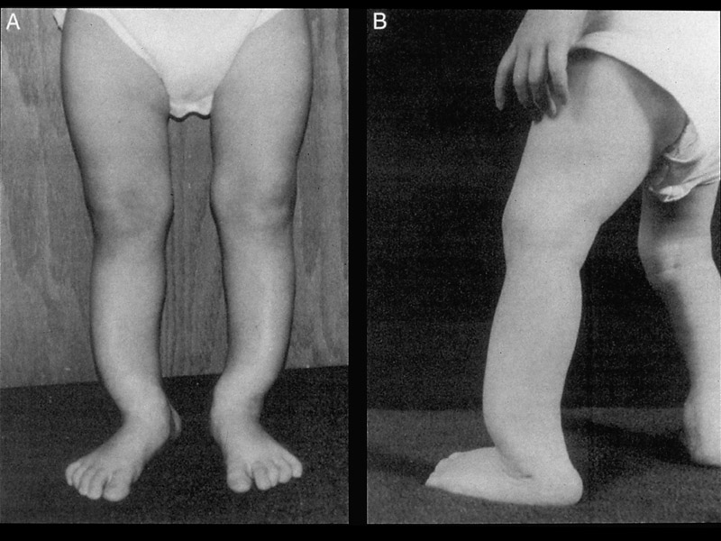
Остеоїдна гіперплазія
збільшуються лобні та тім'яні горби, які надають голові квадратної форми
вервиці.
«рахітичні браслетки», «нитки перлів»

Slide 25
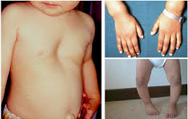
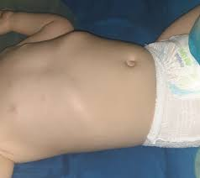
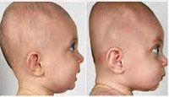
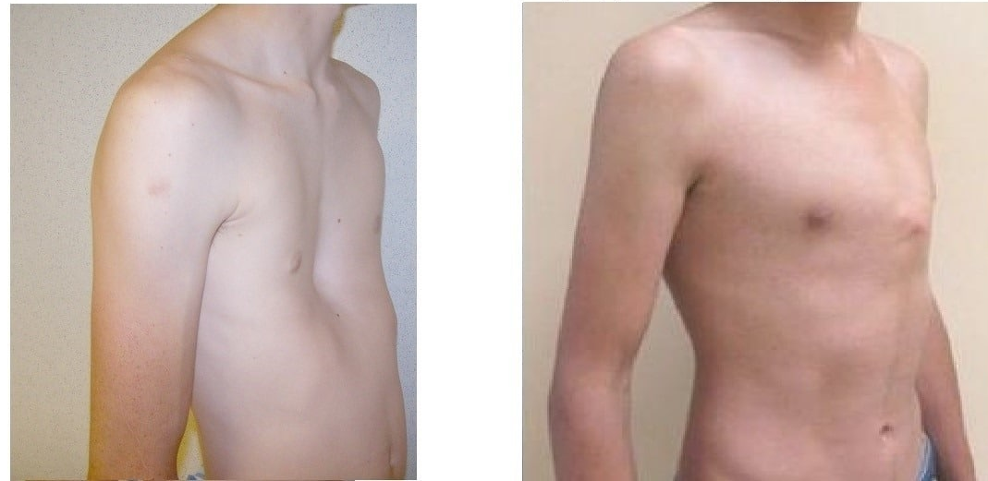
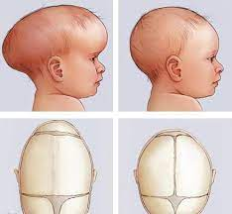
плоска потилиця, асиметрія
«курячі груди» або груди «корабельного кіля».
«груди шевця»

Slide 26
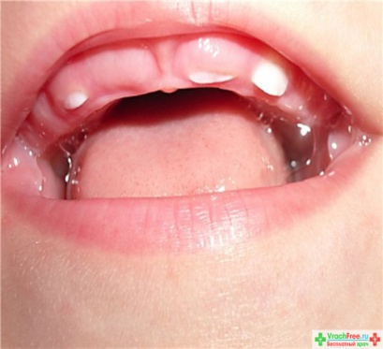
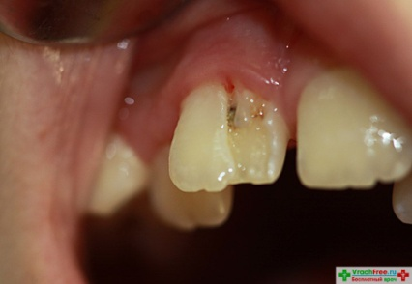
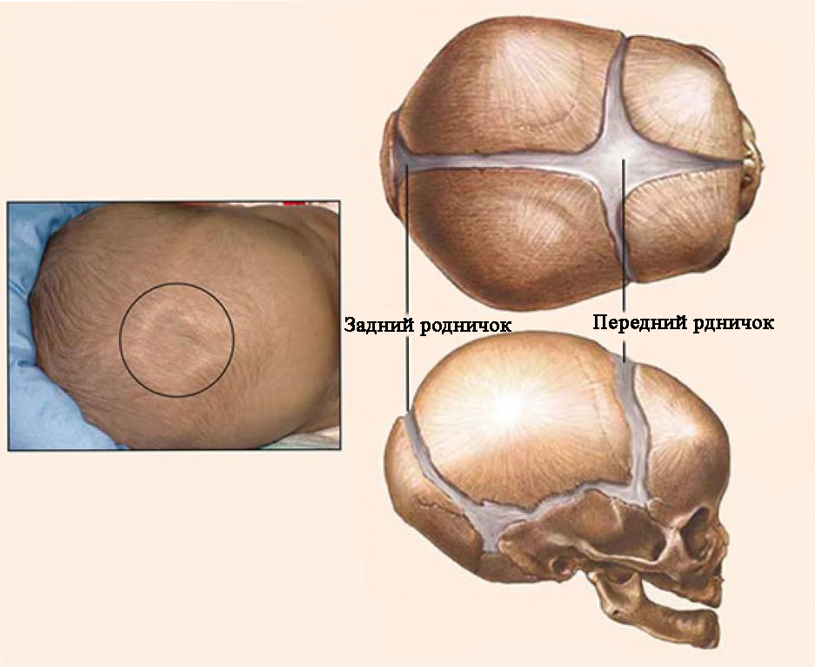
Рахіт. Клінічні прояви
в) Порушення прорізування зубів,
аномалії емалі, карієс
г) Порушення росту кісток
3. Синдром
ураження
кісткової
системи

Slide 27
Супутні клінічні прояви рахіту
часті респіраторні інфекції
залізодефіцитна анемія різного ступеню тяжкості, латентна анемія
зміни інших органів і систем (глухість тонів серця, тахікардія, систолічний шум, ателектатичні ділянки в легенях і розвиток затяжних пневмоній, збільшення печінки, селезінки)
Формування умовних рефлексів сповільнюється, а набуті рефлекси слабшають або зовсім зникають

Slide 28
Лабораторні ознаки рахіту
Са сироватки крові
Р сироватки крові
Лужна фосфотаза
Паратиреоїдний гормон
25-гідроксивітамін Д
1,25- дигідроксивітамін Д

Slide 29
Найбільш типові лабораторні ознаки рахіту
Зниження рівнів:
Са крові
Р крові
Кальцидіол
Кальцитриол
Са сечі
Підвищення рівнів:
ПТГ
ЛФ
Р сечі

Slide 30
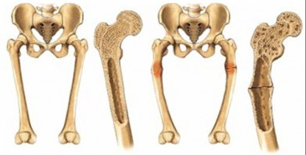
Рентгенологічні ознаки рахіту
Видимі практично в кожній частині скелета, що проявляється у вигляді остеопорозу, але найбільший практичний інтерес представляють зміни перш за все в епіфізах (голівки трубчастих кісток).

Slide 31
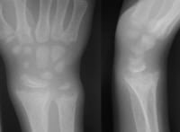
Класичні рентгенологічні ознаки рахіту
Прямий та бічний знімки зап’ястя демонструють блюдцеподібну форму та торочкуватість метафізів

Slide 32
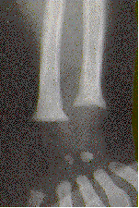
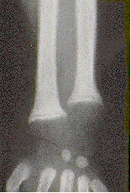
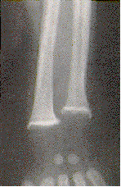
Декальцифікація кінців кісток - порозність, «торочкуватість», блюдцеподібна форма
A
(A) Рахіт у 3-х місячної дитини
(B) Після 28 днів лікування
(C) Після 41 дня лікування
B
C

Slide 33
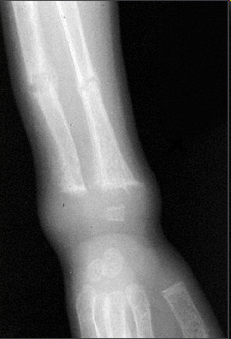
Рентгенологічні ознаки
Переломи ліктьової та променевої кістки
Рахітичні зміни дистальних відділів променевої та ліктьової кістки

Slide 34
Клінічна класифікація рахіту
(С.О.Дулицький, 1947)
Період | Ступінь тяжкості | Перебіг хвороби
Початковий | Легкий І ст | Гострий
Розпалу | Середньої тяжкості ІІ ст | Підгострий
Реконвалесценції | Тяжкий ІІІ ст | Рецидивуючий
Залишкових проявів

Slide 35
Робоча класифікація Лук’янової О.М. (1988р.) :
Класичний вітамін-Д- дефіцитний рахіт.
Вітамін-Д- залежний рахіт пов’язаний з генетичним дефектом синтезу 1,25(ОН)₂Д₃ в нирках або з резистентністю до нього органів мішеней.
Вітамін-Д-резистентний рахіт (тубулопатії, гипофосфатазія).
Вторинний рахіт при захворюваннях печінки, синдром мальабсорбції та ін.

Slide 36
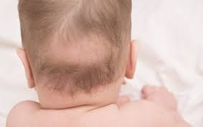
Клінічні прояви рахіту
Початковий період
Першими симптомами рахіту є вегетативні розлади (вік 3-4 міс):
порушення сну;
дратівливість; плаксивість;
підвищена пітливість: найбільше усьго обличчя, волосистої частини голови;
«кислий» піт →тертя голови об подушку→облисіння потилиці;
Червоний дермографізм.
М'язова гіпотонія
Податливість кісток – краї великого тім’ячка→малого тім’ячка →стрілоподібного шву, (остеопороз незначний).
Облисіння потилиці

Slide 37
Початковий період
Лабораторні ознаки:
Ca - N, P - ↓
ЛФ - ↑
25-OH-D3 ↓
Рентгенологічні ознаки:
відсутні або виражені мінімально

Slide 38
Період розпалу – “флоридний” період
Зміни з боку нервової системи,
М'язова гіпотонія
Зміни з боку кісткової системи: в залежності від віку, перебігу, ступеню тяжкості
Зміни з боку внутрішніх органів: в залежності від ступеню тяжкості
Гіпофосфатемія - Р у крові ↓; ↑ Р у сечі – гіперфосфатурія;
Гіпокальціємія - Са у крові ↓;
Підвищення рівня лужної фосфатази - ↑;
Ацидоз;
Анемія, ↓ імунологічна реактивність;
Рентгенологічно: остеопороз, розширення метафізів;

Slide 39

Період реконвалесценції
Зворотній розвиток клінічних симптомів
Поступова нормалізація лабораторних та рентгенологічних змін

Slide 40
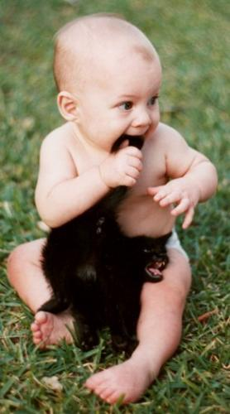
Період залишкових явищ
Після перенесеного рахіту ІІ, ІІІ ст. залишаються кісткові деформації
Біохімічні та рентгенологічні ознаки рахіту відсутні
Діагноз після 2-3-річного віку

Slide 41
Ступені тяжкості рахіту
I - легкий: зміни з боку нервової системи, кісткові зміни однієї частини скелета;
II – середньої тяжкості: зміни з боку всіх органів і систем, зміни двох частин скелета
III - тяжкий: порушення функції всіх органів і систем, зміни трьох частин скелета

Slide 42
перебіг рахіту
Гострий перебіг
Підгострий перебіг
Переважають процеси остеомаляції (краніотабес, збільшення розмірів ВТ, відкрите МТ, деформація кісток черепа, ключиць, таза, грудної клітини);
Частіше у дітей першого півріччя;
Вуглеводне харчування (печиво, каша)
Переважають процеси остеоїдної гіперплазії (збільшення лобових, тім'яних горбів; рахітичні “чотки", потовщення епіфізів кісток передпліччя (рахітичні браслети, намиста з перлин);
Поступовий початок;
Часто у дітей з гіпотрофією

Slide 43
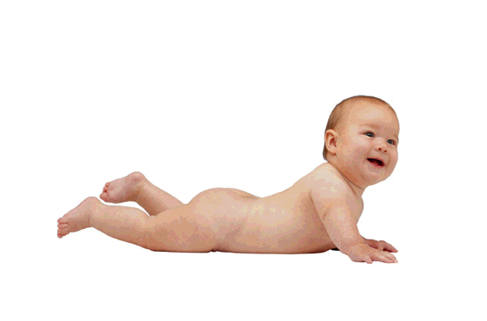

перебіг рахіту
Рецидивуючий перебіг
Чергування періодів загострення і поліпшення;
Ro-логічно - наявність декількох зон звапніння в метафізах;
Рецидиви при інтеркурентних захворюваннях

Slide 44
Вітамін-Д-залежний рахіт
Тип 1
Аутосомно-рецесивний
Мутація в гені, що кодує нирковий фермент 1 α-гідроксилазу, який перетворює 25-гидроксивітамина D3 в активний метаболіт 1,25-дігідросксивітамінD3
Спостерігається в перші 2 роки життя
Клінічні ознаки, такі ж як і при класичному рахіті
Тип 2
Аутосомно-рецесивний
Мутація в гені, що кодує вітамін D-рецептор, який забезпечує фізіологічну відповідь на активний метаболіт 1,25-дігідросксивітамінD3
Aлопеція – 50-70%

Slide 45
Вітамін-Д-резистентний рахіт
(X-пов'язаний гіпофосфатемічний рахіт)
Дефектний ген на X-хромосомі, але жінки носії цього гена хворі (X-пов'язаний домінантний тип)
Клінічні ознаки: деформації кінцівок, затримка росту - провідні симптоми, пізніше прорізування зубів, зубні абсцеси, гіпофосфатемія
Лабораторні ознаки - гіперфосфотурія, гіпофосфатемія, ↑ ЛФ, ПТГ і Ca - норма.
Лікування - P, кальцитріол

Slide 46
Диференціальна діагностика
Рахіт дітей раннього
віку
(класичний)
Блюдцеподібні розширені метафізи
відсутність чіткої лінії попереднього звапніння
остеопороз
Вітамін-D-
залежний рахіт
Системний остеопороз
Виражене стоншення кортикального шару
Рахітичні зміни метафізів та епіфізарної
лінії попереднього звапніння
Вітамін-D-
резистентний рахіт
(фосфатдіабет)
Грубі келихоподібні деформації
метафізів викривлення та потовщення
довгих трубчастих кісток за рахунок
однобічного (медіального)
потовщення коркового шару періосту
грубий трабекулярний малюнок кістки

Slide 47
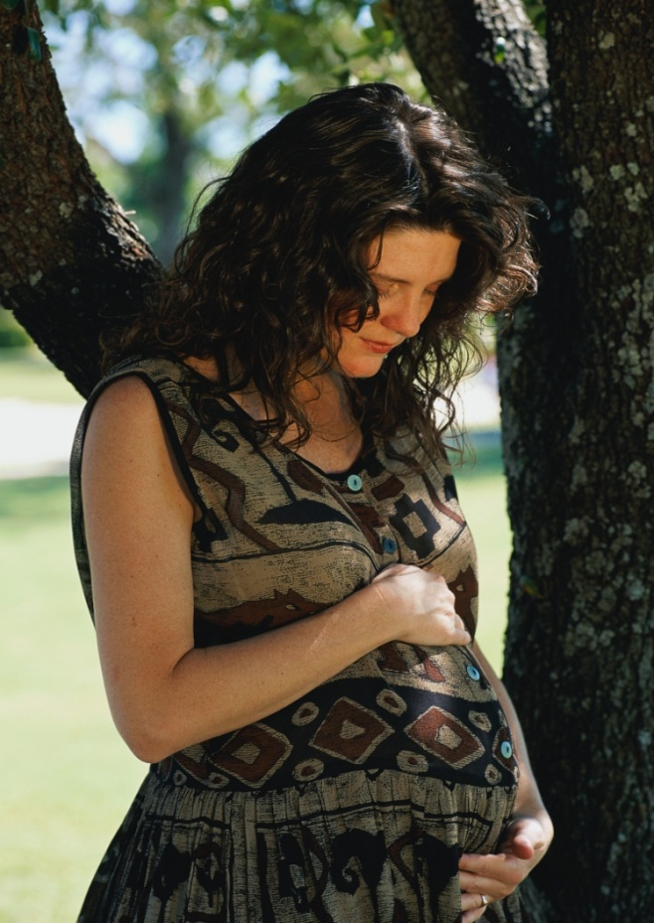
Неспецифічна – нормальний перебіг вагітності, профілактика невиношування:
- режим дня;
- достатнє перебування на повітрі;
- збалансоване харчування;
- профілактика захворюваності;
Профілактика
Рахіту - Антенатальна

Slide 48
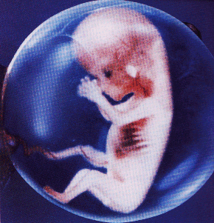
Специфічна - вітамін D3:
З 28-32 тиж. вагітності в протягом 6-8 тижнів в дозі - 1000- 2000 МО / добу
Показання: вагітні з групи ризику
(гестоз, хрон. екстрагенітальна патологія)
Профілактика
рахіту
(антенатальна)

Slide 49

Неспецифічна –
- грудне вигодовування;
- своєчасне введення прикорму;
- повітряні ванни, масаж, гімнастика;
Профілактика рахіту
(постнатальна)

Slide 50

Специфічна – УФО або віт D3
УФО – 10-15 сеансів, 2 рази на рік
Профілактика
рахіту
(постнатальна)

Slide 51

Специфічна – віт D3
Метод “дрібних” доз
Доношені здорові діти – 400-500 МО/добу,
З 2-го міс. - до 3 років;
Група ризику - 800-1000 МЕ / добу
З 2-3 тижневого віку - 3 роки
Профілактика
рахіту
(постнатальна)

Slide 52

Специфічна – віт D3
Курсовий метод
(доношені здорові діти) –
2000 МО/добу протягом 30 днів 3 курси на рік:
1-й- 2 міс, 2-й - 6 міс, 3-й - 10 міс
Профілактика
рахіту
(постнатальна)

Slide 53

Лікування Рахіту
Вітамін D3
2000-5000 МО/на добу
протягом 30-45 днів
з переходом на профілактичну дозу

Slide 54

Лікування рахіту
І ступінь – 2000 МО/добу
ІІ ступінь - 4000 МО/добу
ІІІ ступінь – 5000 МО/добу

Slide 55

Протипоказання до призначення вітаміну D3
Мікроцефалія;
Малі розміри ВТ;
Родова травма;
Внутрішньочерепний крововилив;
Патологічна жовтяниця;

Slide 56



Лікування рахіту
                Препарати Кальцію
Вітаміни: А,В, С, Е
Масаж, ЛФК;
Хвойні ванни (1 ч.л. екстракту на 10 л води);
Сольові ванни (2 ст.л. на 10 л води);
Ароматичні ванни (подорожник, череда, корінь аїру, ромашка, кора дуба); г

Slide 57
Спазмофілія (тетанія)
- це захворювання, що характеризується схильністю дитини перших 6-18 міс. життя до судом і спастичних станів, які патогенетично пов'язані з рахітом.
Спостерігається переважно у хлопчиків, найбільш часто - ранньою весною, при підвищеній інсоляції.

Slide 58
Етіологія
гіпокальціємія на тлі електролітного дисбалансу і алкалозу, причиною яких є швидке, майже раптове збільшення кількості активного метаболіту вітаміну D в крові.
при одномоментному прийомі великої дози вітаміну D2 або D3 («ударний» метод лікування),
при тривалій експозиції великих ділянок оголеної шкіри на весняному сонці, радіація якого особливо багата ультрафіолетовими променями.
Порушення функцій паращитоподібних залоз,
зниження всмоктування кальцію в кишечнику або підвищеним виділенням його з сечею. зниження в крові рівня магнію, натрію, хлоридів, вітамінів В, В6.

Slide 59

Латентна форма
Симптом Хвостека –
постукування щоки між виличною дугою і кутом рота у місці виходу лицевого нерва викликає блискавичні скорочення мускулатури рота, носа, зовнішнього кута ока.

Slide 60


Латентна форма
Симптом Труссо —
здавлення нервово-судинного пучка в області борозни двоголового м'яза за допомогою манжетки викликає судомне зведення пальців (рука акушера)

Slide 61
Латентна форма
Симптом Маслова – зупинка дихання при легкому шкірному уколі
Симптом Ерба (Підвищена збудливість на гальванічний струм) - при накладенні катода на перінеальну область або серединний нерв, м'язове скорочення з'являється при силі струму нижче 5 мА.
Симптом Люста - надавлювання на перінеальний нерв нижче головки малогомілкової кістки викликає згинання і відведення стопи.

Slide 62


Маніфестна форма
Ларингоспазм
Карпопедальний спазм
Еклампсія (генералізовані тоніко-клонічні судоми)

Slide 63
Тетанія
одна з найбільш частих форм спазмофілії.
для неї характерні карпопедальні спазми: кисть зігнута, великий палець приведений до долоні, решта розігнуті і напружені (рука акушера). Стопи в еквіноварусній позиції. Ці судоми тривають кілька годин, а іноді і днів, болючі. На кінцівках часто з'являються набряки. Карпопедальні спазми можуть поєднуватися із загальними тонічними судомами, косоокістю, напругою мімічної мускулатури (тетанічне обличчя) і м'язів шиї.

Slide 64
Ларингоспазм
проявляється судомною напругою голосових зв'язок і закриттям гортані, що призводить до порушення дихання (експіраторне апное). Дитина закидає голову назад, блідніє, з'являється ціаноз слизових оболонок. Потім спазм слабшає, настає гучний вдих і стан дитини поліпшується. Якщо спазм триває тривалий час, то можуть бути втрата свідомості і загальні тоніко-клонічні судоми.

Slide 65


Еклампсія
При підвищеній температурі або серед повного здоров'я виникають судоми тоніко-клонічні або клонічного характеру з втратою свідомості.

Slide 66
Лікування
Перша допомога
Ларингоспазм - поплескати по щоках, умити дитину холодною водою та ін;
Судоми – Діазепам (0,5% розчин, 0,1 мл/кг), одночасно з препаратами кальцію - 20 мг/кг внутрішньовенно протягом 10-20 хвилин або 2 мл/кг 10% кальцію глюконату, 0,7 мл/кг 10% хлориду кальцію
Корекція харчування
Препарати кальцію (10% кальцію глюконат 50 мг/кг/добу).
Після нормалізації рівня кальцію в крові - лікування рахіту вітаміном D3 (2000-5000 МО 30-45 днів в залежності від ступеня тяжкості рахіту).

Slide 67
Гіпервітаміноз Д
характеризується гіперкальцемією і маніфестує :
  Нудота і блювання
  Жага і поліурія
  Свербіння
  Болі в суглобах і м'язах
  Дезорієнтація і кома
Notes:
67

Slide 68

Гіпервітаміноз Д
Кальцифікація м'яких тканин
- Легені, серце, судини
гіперкальціємія
- Підвищений вміст кальцію в крові призводить до формування каменів в нирках
Втрата апетиту
Жага і поліурія

Slide 69


Обов'язкові заходи: виключити вітамін D та препарати кальцію, інфузійна терапія ізотонічними глюкозо-сольовими розчинами, сечогінні засоби (фуросемід, торасемід).
Допоміжні методи лікування:
глюкокортикоїди, кальцитонін, вітаміни А і Е.
обмеження інсоляції.
ЛІКУВАННЯ
ГІПЕРВІТАМІНОЗУ Д
Дієта зі зменшенням в харчуванні продуктів, що містять велику кількість кальцію (молоко, сир та ін.).

